Slide 1
Дидактическая игра «Лото Соцветия» Конкурс «Обучаюсь, играя» Номинация «Лучшая разработка дидактической игры по развитию изо-деятельности»
Муниципальное бюджетное дошкольное образовательное учреждение «Центр развития ребенка - Карагайский детский сад №4»
структурное подразделение
по адресу ул. Марцинкевича д.1А
Карагайское МО
Воспитатель: Яковлева Ирина Анатольевна

Slide 2
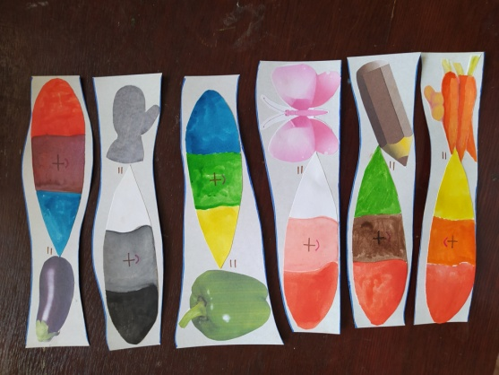
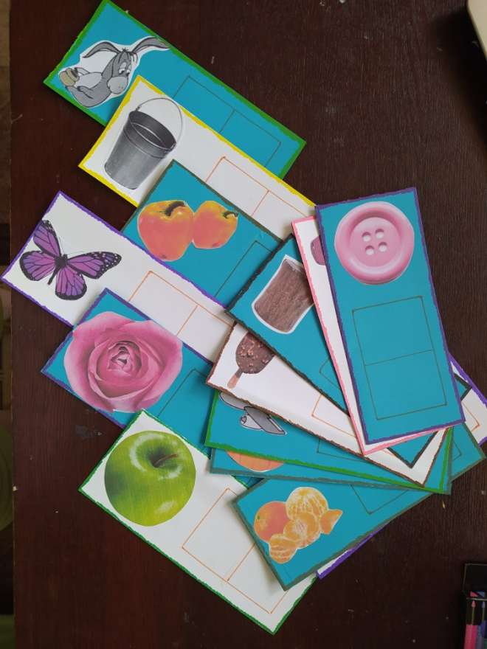
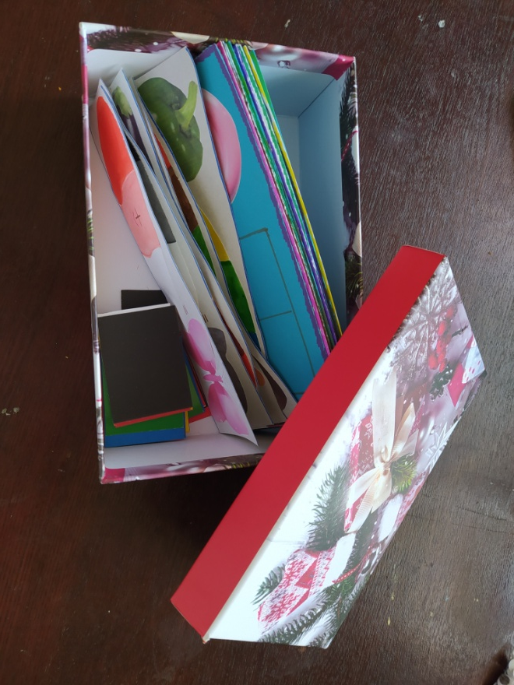
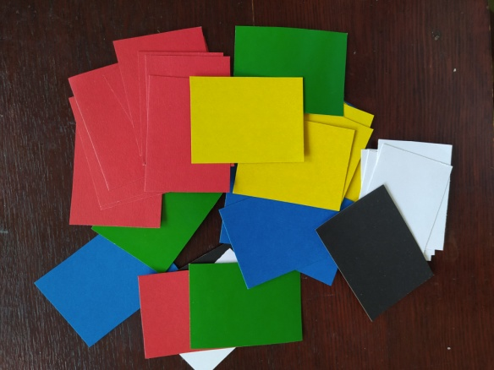
Игра предназначена для детей среднего дошкольного возраста. Игра представляет собой набор карточек с картинками, фишки основных цветов, образцы слияния цветов.

Slide 3
Цель игры: развитие познавательного интереса к изобразительной деятельности.
Задачи:
Закрепить знания основных цветов
Дать представления детям о создании новых цветов путем смешивания основных
Развивать внимательность, усидчивость и умение договариваться со сверстниками.

Slide 4
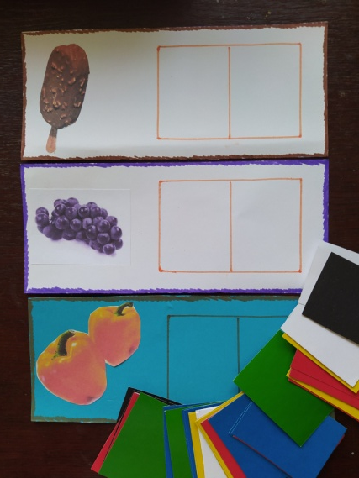
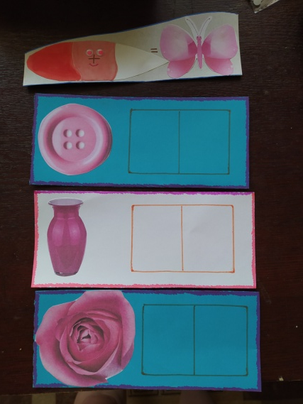
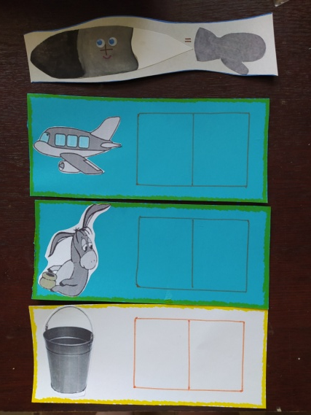
Правила игры
1.
2.
Всем играющим раздаются карточки с картинками. Ведущий показывает фишку основного цвета. Играющий с картинкой, при смешивании которой необходим данный цвет, забирает ее себе. Побеждает тот, кто быстрее соберет все цвета.
Играющие выбирают себе карточки с картинками и карточки –образцы. Фишки основных цветов выложены на столе. Дети самостоятельно по команде подбирают себе фишки. Побеждает тот, кто быстрее и без ошибок заполнит все карточки.

